Slide 1


Slide 2







Bruno Teixeira
Gabriel Dias
Gustavo Cassimiro
Ju Souza
Karla Pinheiro
Mathias Souza

Slide 3
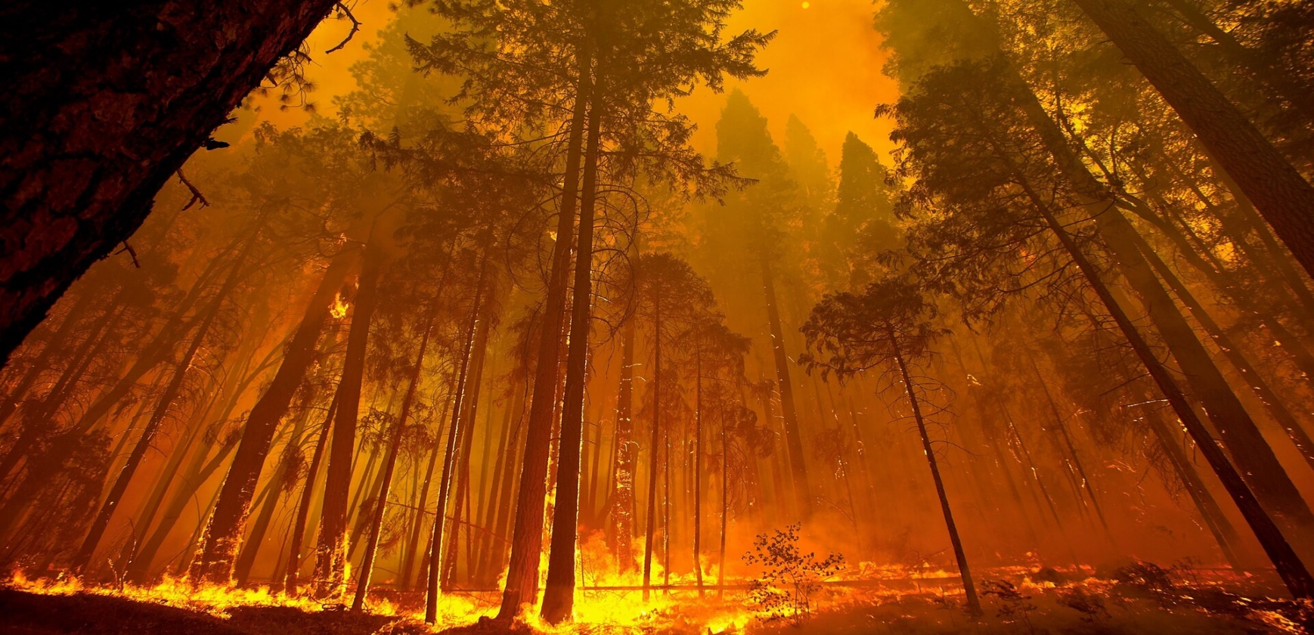

Contexto

Slide 4
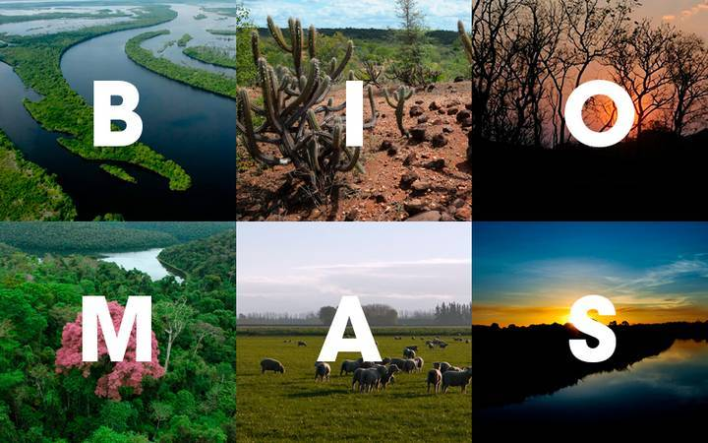
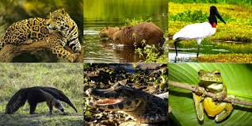
No que isso afeta ?
Fauna e Flora
O fogo também acaba levando para dentro das residências, cobras, escorpiões, aranhas, ratos, entre outras espécies que
estão fora do seu habitat natural, assim podendo causar acidentes aos seres humanos”, explica o biólogo, Marcelo Barbosa.

Slide 5

No que isso afeta ?
ECONOMIA
Os impactos gerados pelos incêndios como perda de nutrientes no solo, perda de
alimentos e matérias primas, e a poluição da água causam grandes impactos
econômicos na sociedade atingida pelo
incêndio.

Slide 8
Solução proposta

Slide 9
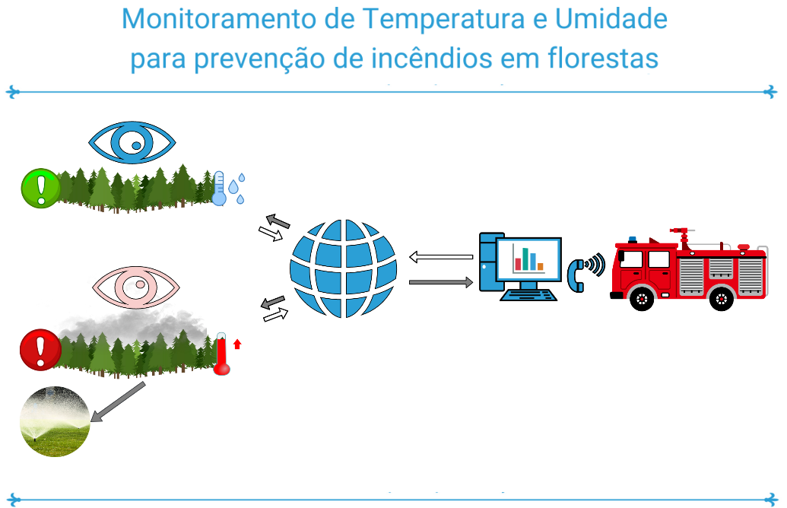
HLD

Slide 10
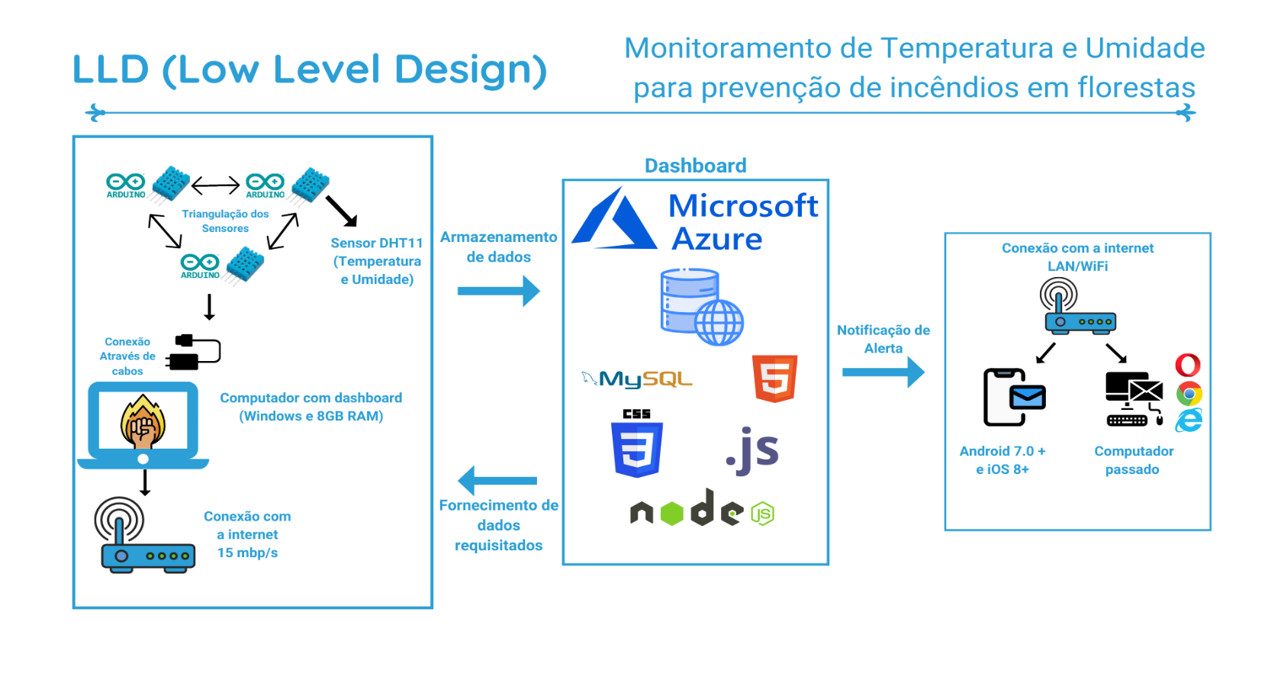
LLD

Slide 11
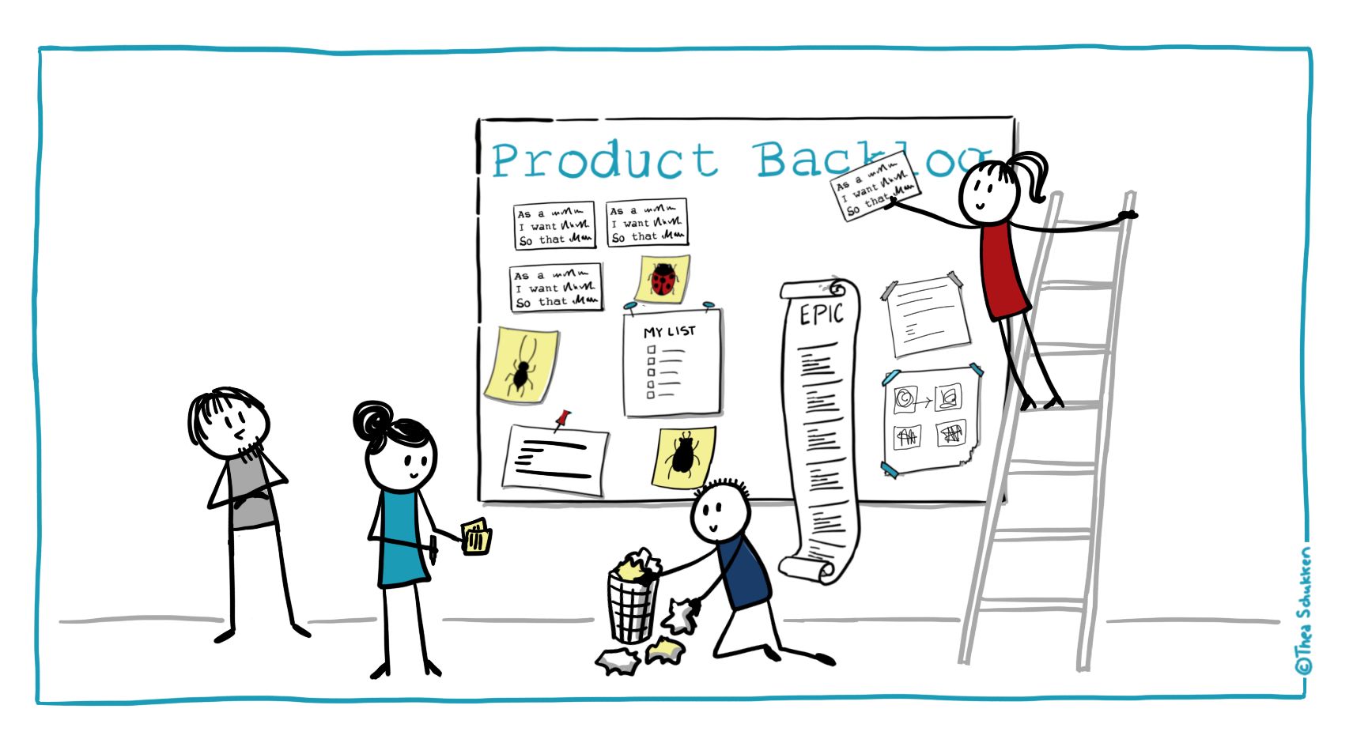
Slide de Backlog

Slide 12
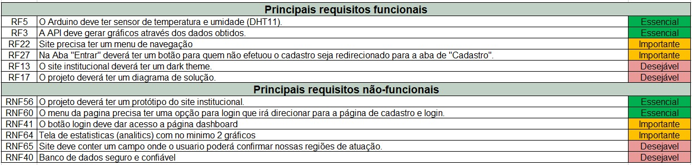
Backlog

Slide 13


Slide 14

Site

Slide 15
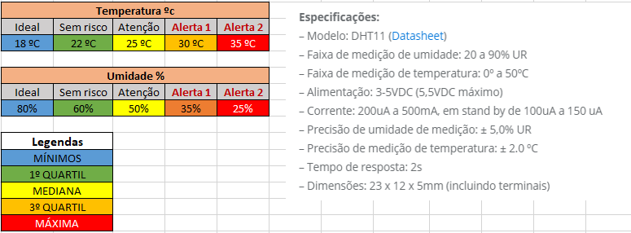
Analytcs

Slide 16
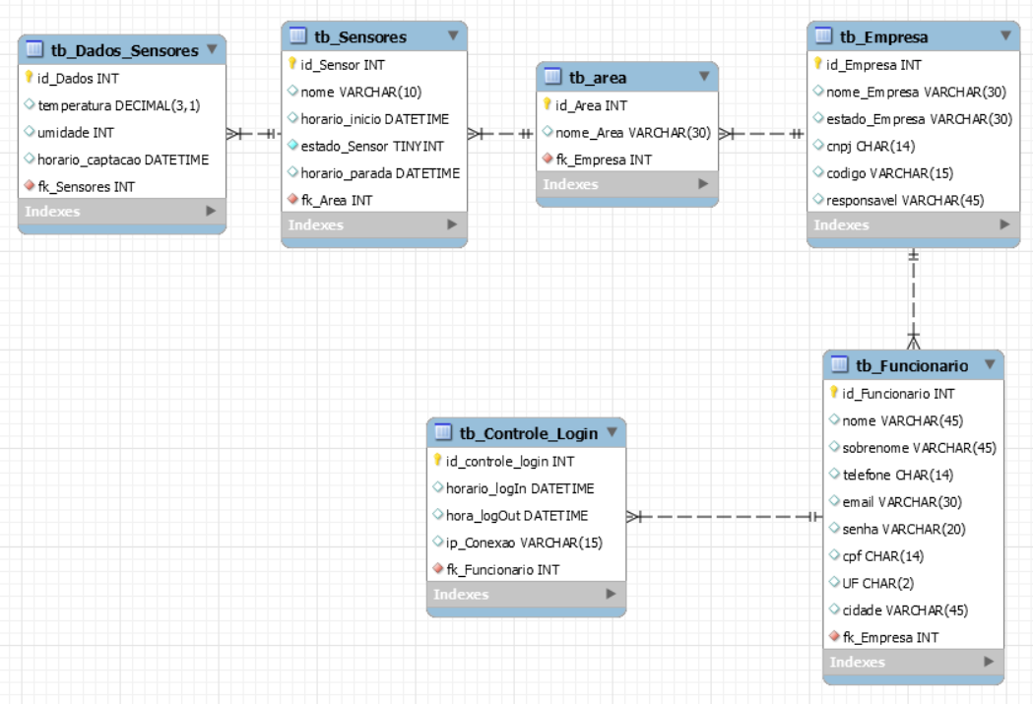
MER

Slide 17
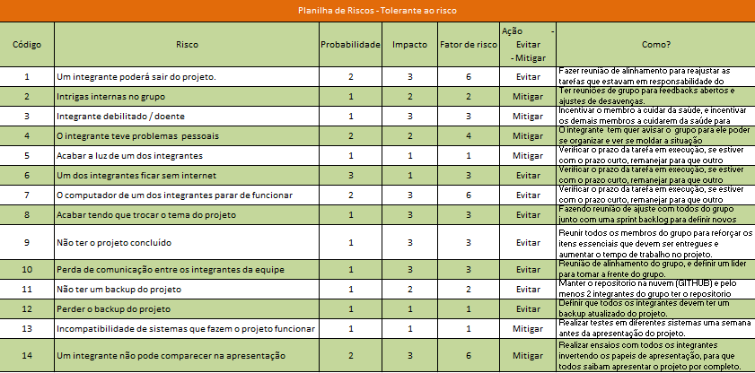
Planilha de riscos

Slide 18

Arquivos no Git

Slide 19

Conclusão

Slide 20
Fully Editable Icon Sets: A

Slide 21
Fully Editable Icon Sets: B

Slide 22
Fully Editable Icon Sets: C

